Slide 1
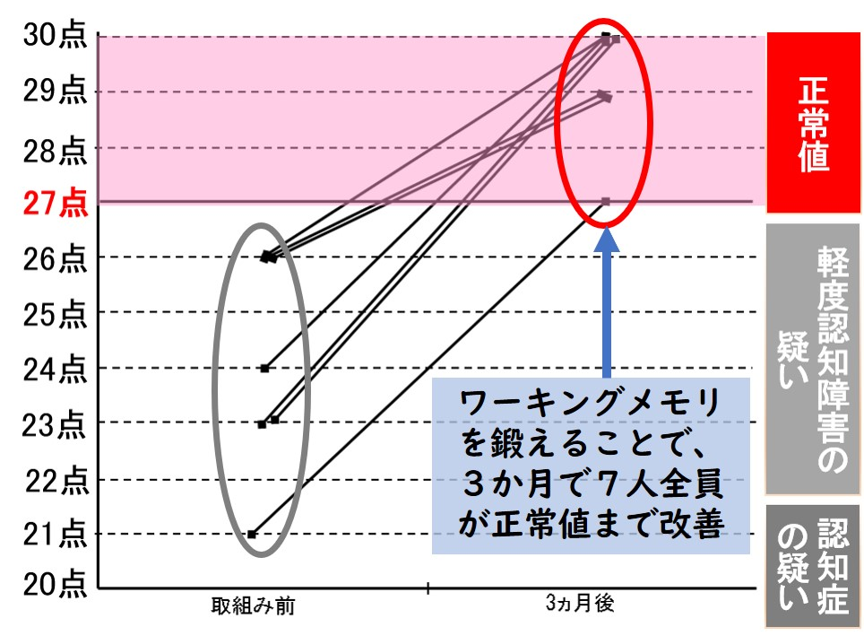
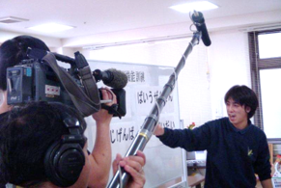
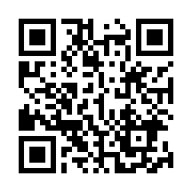
今すぐできる！ご自宅で楽しく認知トレーニング
～ＮＨＫで紹介、効果が実証された「らくしゅう式 」～
私たちのデイサービスでは毎日、利用者の皆様にらくしゅう式を提供しています。
デイに来ない日も、ご家族と一緒に楽しく会話をしながら取組んでいただけます。
ＮＨＫ 脳の特集番組で紹介！「改善効果が実証された認知トレーニング」
認知症や軽度認知症の疑いの高齢者７人全員が3カ月で
認知機能テスト（MMSE）の得点を正常値まで改善。
ＭＭＳＥの改善実績
QRコードから動画を
すぐに視聴できます
東京都千代田区の予防教室
ＮＨＫあさイチ「ワーキングメモリ特集」
今すぐ体験！今日からできる「3つのプログラム」（添付）
〇「取組みルール」
・ご家族（サポーター）と一緒に、会話をしながら取組みます。
・お勉強ではありません。間違えたりとまどっているとき、たくさん脳が活性化。
・間違いを笑い飛ばしながら、拍手もしながら楽しく取組みましょう。
〇「プログラムの取組み方」
認知症予防のカギとなる「ワーキングメモリ」（作業記憶）を鍛えます。
・「音読」：声に出しながら3回音読します。各回の音読方法は記載してあります。
・「計算」：簡単な計算をスラスラ解くことで活性化。答え合わせは一切しません。
・「レク型」：ワーキングメモリなど様々な能力を楽しく鍛えます（脳力マーク参照）
※計算・音読のレベルは2種類。上のレベル（らくらく）のご提供もできます。
もっと学びたいご家族の方へ「普及員講座」のご案内
認知症の進行抑制を目指し、ご家庭で認知トレーニングを実践したい方向けの講座です。
デイサービスで受講ができて（約60分）、資格取得も可能です。
らくしゅう式 脳機能訓練🄬
施設名

